Slide 1
El español septentrional o castellano

Slide 2
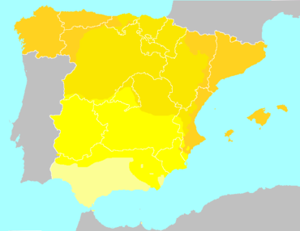
Las áreas del español en Europa
Amarillo anaranjado - Hablas del norte en contacto con otra lengua
Amarillo mostaza - Resto de hablas castellanas del norte
Amarillo chillón - Hablas de transición del sur
Amarillo pálido – Hablas andaluzas

Slide 3
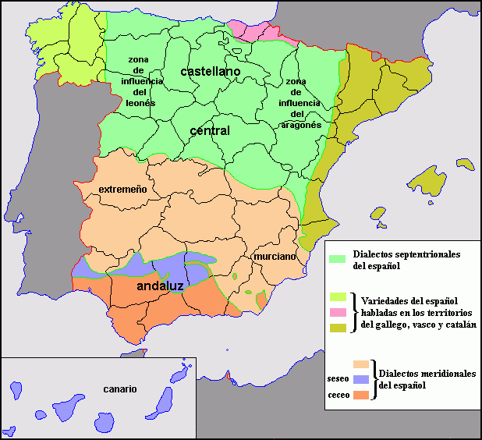
Las áreas del español en Europa

Slide 4
El español septentrional o castellano
La falsa imagen del español de España
Diversificación interna del español de España – mayor distancia entre los valles del Pirineo aragonés y las costas de Andalucía que entre las hablas de México y Patagonia;
Español de España: el más puro y el más correcto => la autenticidad lingüística, de la legitimidad de la “madre patria” => sujeto histórico y localización geográfica del español: desde los tiempos de la conquista de América “España, la metrópoli, y su corte o autores literarios determinan «la verdadera imagen de la lengua española» […] mientras que Hispanoamérica se convirtió en permanente periferia de la lengua y objeto pasivo de los juicios de corrección peninsulares” (Lara 1996: 345);
“Uso descuidado de la lengua”: imagen del inmigrante inculto (‘gallego’, ‘gachupín’); uso de expresiones consideradas incorrectas (mas leísmo, laísmo, loísmo)
Rasgos generales del español de España
El uso de los pronombres personales tú y vosotros y las formas verbales de la segunda persona del plural.
En el nivel fónico comparten las características con las demás variedades del español.
La diferencia más acusada: en el léxico – chaval ‘muchacho’, albornoz ‘bata baño’, chándal ‘sudadera’, gilipollas ‘tonto’, molar ‘gustar’, ordenador ‘computadora’, parado ‘desempleado’, vale (interjección para expresar acuerdo), zumo ‘jugo’, etc.

Slide 5
El español septentrional o castellano
Nombre de la lengua
Factores históricos: el carácter fronterizo presentes en los cimientos del romance castellano en su etapa más antigua;
Expansión geográfica de las hablas castellanas => incorporación de elementos lingüísticos de las variedades desplazadas o en convivencia;
Paulatina dialectalización del castellano => en el s. XV: rasgos característicos propios suficientemente asentados;
El prestigio del castellano (lengua y modalidad de la corte entre los ss. XVI y XIX) => un modelo de referencia – las clases cultas (=> RAE).
Demodialectología del castellano
Los hablantes de la modalidad castellana han sido la amplia mayoría a lo largo de los últimos dos siglos;
Enorme crecimiento de áreas bilingües en los últimos 100 años;
¿Cuántos de sus habitantes eran monolingües en la lengua de la región, cuántos eran bilingües y cuántos monolingües del castellano?

Slide 6
Elementos comunes en el español castellano
Plano fonético:
Distinción /s/ y /θ/
Pronunciación apicoalveolar de la /s/
Pronunciación fricativa sorda tensa de /x/
Tendencia a la conservación de consonantes en posición final de sílaba
Plano gramatical:
Uso de vosotros/as, vuestro/as para la 2ª pers.pl.
Uso intenso de leísmo y avance de leísmo de persona con falta de concordancia: le traje el libro a los muchachos;
Uso de laísmo y loísmo (centro-occidente): dila a tu madre que venga;
Preferencia por las formas –se de subjuntivo, frenta a –ra (cantase, hubiese cantado), pero más en la lengua escrita que hablada;
En elhabla popular, tendencia a cambios en el orden pronominal: me se ha caído, te se olvida (en hablantes con poca instrucción);
Plano léxico:
Castellanismos léxicos: acochar ‘acoger en el regazo’, agostizo ‘friolero’, caguica ‘miedoso’, nacencia ‘nacimiento’, soseras ‘soso, aburrido’, etc.

Slide 7
Variedades del español castellano
español castellano
castellano norteño
castellano norteño occidental
castellano de área bilingües
castellano manchego
castellano norteño oriental

Slide 8
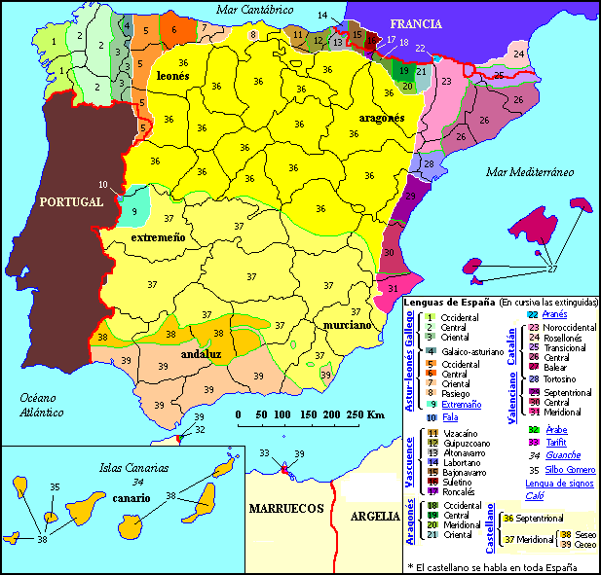
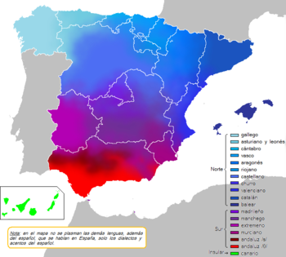
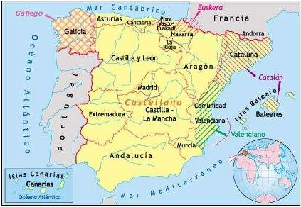
El castellano de áreas bilingües

Slide 9
El castellano gallego
Incorpora elementos de origen gallego y comparte las tendencias generales de la variedad castellana, incluido el conservadurismo en su consonantismo.
Plano fónico:
Sílaba tónica final con tono elevado; tonema con caída pronunciada;
Tendencia a la abertura de e y o tónicas: café, razón;
Tendencia a la asimilación vocálica: feminino ‘femenino’, repitiría ‘repetiría’;
Tendencia al hiato: vi-u-da, ru-i-do;
Simplificación de los grupos consonánticos cultos: corruto ‘corrupto’; manífico ‘magnífico’, perfeto ‘perfecto’, etc.
Plano gramatical:
Uso frecuente de diminutivo –iño/a: minutiño, rapaciña;
Género alternativo: el sal, el víspera;
Uso de indefinido vinculado al presente: lo terminé hoy;
Uso del imperfecto de subjuntivo con valores indicativo: nos dijo que llegara el mes pasado ‘había llegado’;
Uso de dar+participio con valor culminativo: no doy acabado el libro ‘no consigo acabar el libro’;
Uso de formas de subjuntivo especiales: dea ‘dé’, estea ‘esté’;
Aunsencia de pronombre en construcciones pronominales: voy (a) cortar el pelo ‘cortarme’

Slide 10
El castellano gallego
Plano léxico:
Uso de voces gallegas integradas: cheirar ‘oler mal’, escachar ‘romper’, orvallo ‘lluvia fina’;
Uso de calcos semánticos: mismo ‘incluso, exactamente’, polvo ‘basura’, quitar ‘sacar’ (quitar buena nota en un examen), sacar ‘quitar’ (me sacó el libro), ¿y luego? (expresión de sorpresa).
Ejemplos:
El caso del Prestige
Gallego (culto)

Slide 11
El castellano vasco
Plano fónico:
Mantenimiento de distinción /ʎ/-/ʝ/;
Tendencia a la pérdida de la /d/ intervocálica en –ado > -ao y –au: acabau;
Realización palatalizada de la /s/;
Pronunciación tensa de vibrantes;
Plano gramatical:
Leísmo: no les veo a los chicos;
Uso de condicional por imperfecto de subjuntivo: si cantaríamos, lo pasaríamos mejor; le pidió que vendría;
Uso de estar por haber: no están papeles ‘no hay papeles’;
Ausencia de posesivos con los nombres de parentesco: le he dicho a la madre ‘a mi madre’;
Tendencia a ausencia de clíticos: ¿me compras? ‘¿me lo compras?’, estaba pegado y he roto ‘lo he roto’;
Usos específicos de régimen preposicional: viene a la mañana;
Uso de ya con valor afirmativo: Mikel ya viene ‘Mikel sí viene’

Slide 12
El castellano vasco
Plano léxico:
Uso de voces vascas integradas: nombres de parentesco (aita ‘padre’, ama ‘madre’, amabitxi ‘abuela’); partes de cuerpo (belarris ‘orejas’, buruandi ‘cabezón’); bilera ‘reunión’;
Uso de adaptaciones: urica ‘agua’ (< ura), churrusquillero ‘sacapuntas’ (< zorroztu ‘afilar’), etc.
Ejemplo:
Entrevista con Fito
Entrevista a Arnaldo Otegi

Slide 13
El castellano catalán
Plano fónico:
Mantenimiento de distinción /ʎ/-/ʝ/;
Tendencia al mantenimiento de oclusivas sordas finales: carnet, chalet;
Tendencia a la pronunciación sorda de sonoras finales: verdat ‘verdad’;
Tendencia a la velarización de –l final de palabras.
Plano gramatical:
Uso de que expletivo: ¿que hace calor? ‘¿hace calor?’;
Uso alterado de preposiciones a y en: fuimos en Palma ‘a Palma’; está a casa de Marta ‘en casa’;
Uso partitivo de de: poner de patatas en la bolsa ‘poner patatas’;
Uso de de como régimen: me enseñaron de ir en bici ‘a ir en bici’;
Uso de futuro por subjuntivo: cuando llegará, comenzaremos ‘cuando llegue’.

Slide 14
El castellano catalán
Uso de voces integradas: enchegar ‘encender’, paleta ‘albañil’, plegar ‘recoger, dejar de hacer algo’, rachola ‘baldosa’;
Calcos semántico: ir <-> venir (ya vengo ‘ya voy’), llevar por traer, tirar por echar, parada ‘puesto’, creer a los padres ‘obedecer a los padres’, hacer bondad ‘portarse bien’, hacer olor ‘oler mal’, hacer servir ‘utilizar’, etc.
Ejemplos:
El castellano catalán
El español catalán 2

Slide 15
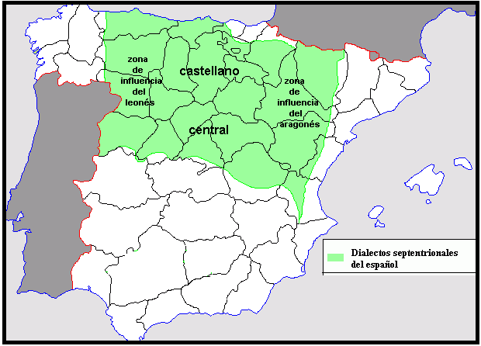
El castellano norteño occidental
Hasta mediados de los años 90 del siglo XX las hablas castellanas septentrionales occidentales y orientales se confundían con las hablas históricas de León (y Aragón) o muchos de sus rasgos se catalogaban como vulgares;
Los manuales tradicionales de dialectología hablaban sobre el dialecto leonés (y aragonés) => i.e. hablas medievales (dialectos históricos), ya desaparecidas, con información complementaria sobre los rasgos lingüísticos antiguos que han pervivido en la actualidad;
No confundir lo popular y los vulgar con lo propiamente dialectal.

Slide 16
El castellano norteño occidental
Plano fónico:
Restos de distinción /ʎ/-/ʝ/;
Tendencia a conservar consonantes en final de sílaba;
Pronunciación tensa de /x/;
Tendencia a la pronunciación interdental sorda de /d/: verdaz ‘verdad’, azquirir ‘adquirir’;
Tendencia a la interdentalización de /k/: efezto ‘efecto’, direzto ‘directo’;
Equivalencia acústica de /f/ y /θ/: cinca ‘finca’, escalazón ‘escalafón’;
Tendencia a la neutralización de /ɾ/ y /l/ en agrupamientos: ombrigo ‘ombligo’, ingre ‘ingle’, pranta ‘planta’, blinco ‘brinco’, reflanes ‘refranes’;
Tendencia a cierre de e y o finales, en habla popular: rocíu ‘rocío’, lechi ‘leche’.

Slide 17
El castellano norteño occidental
Plano gramatical:
El uso del diminutivo –ín/-ina: pueblín, cortín; o –uco en Cantabria: ventanuca;
Uso del neutro de materia, en habla popular: leche recién ordeñado, lana blanco, agua hervido;
Leísmo de cosa: El buque naufragó. Le vimos hundirse.
Laísmo: dila a tu madre que venga.
Loísmo menos extenso: dalo comer al perro.
Uso de condicional por el inperfecto de subjuntivo: si haría buen tiempo..., me fui antes de que llegaría, etc.
Uso de indefinido vinculado al presente: hoy comí muy bien;
Usos de perfectos fuertes, en habla popular: vinon ‘vinieron’, pudon ‘pudieron’, quison ‘quisieron’;
Imperativos en –ai para la 2ª pers.pl.: cantái ‘cantad’, traéi ‘traed’;
Posesivos tónicos tras formas adverbiales: delante mío, detrás tuyo;
Doble determinación: la mi casa, el mi marido;
Doble negación - tampoco/nadie/ninguno/nunca+no: tampoco no quiero comer ‘tampoco quiero comer’, nadie no llamó ‘nadie llamó’;

Slide 18
El castellano norteño occidental
Plano léxico:
Uso de fórmulas léxicas con rasgos fonéticos del astur-leonés: lomba ‘colina’, palomba ‘paloma’, llagarto ‘lagarto’, llucha ‘lucha’, ñarices ‘narices’, matancia ‘matanza’, etc.
Leonesismos léxico-semánticos: andurina ‘golondrina’, bolso ‘bolsillo’, empuntar ‘empujar’, etc.
Gallego-portuguesismos: fariña ‘harina’, boraco ‘agujero’, etc.
Usos de caer ‘tirar’: le caí el vaso sin querer; o quedar ‘dejar’: a la niña la quedé con una señora; etc.
Muchas de estas características son valoradas como vulgares fuera de Castilla; o más que deconsideración provocan extrañeza.
Ejemplos:
Perfectos fuertes
Diminutivo -uco
Neutro de materia

Slide 19
El castellano norteño oriental
En la región de Aragón y en Navarra. Es una modalidad castellana => contiene todos los rasgos generales castellanos.
Plano fónico:
Restos de distinción /ʎ/-/ʝ/;
Entonación con alargamiento de la vocal final y ligera elevación del tono;
Tendencia a la conservación de consonantes en la posición final;
En habla popular, tendencia a cambio de acento en esdrújulas, p. ej. [pa.'xa.ɾo] o [me.'ði.ko];
Pronunciación tensa de /x/.
Plano gramatical:
Uso muy extentido de –ico: hijico, prontico, etc.;
Uso muy extentido de –ete / -eta: chiquete, mocete, gallineta, etc.;
Uso de –era para árboles: noguera ‘nogal’, manzanera ‘manzano’, cerrera ‘cerezo’, etc.

Slide 20
El castellano norteño oriental
Plano léxico:
Formas léxicas con rasgos fónicos de origen aragonés: pescatero ‘pescadero’, batajo ‘badajo’, rader ‘raer’, esfollinar ‘deshollinar’, etc.;
Uso de aragonesismos léxico-semánticos: acotolar ‘acabar con algo’, chuflar ‘silbar’, laminero ‘goloso’, etc.;
Uso de catalanismos: espolsar ‘sacudir el polvo’, rosigar ‘roer’, etc.
Ejemplos:
El sufijo –ico

Slide 21
Madrid y el castellano manchego
El canon de la norma culta del centro peninsular y su principal fuente de innovaciones lingüísticas;
A nivel popular: características lingüísticas de los inmigrados, en general, procedentes del sur (con rasgos innovadores), en contraste con las modalidades norteñas conservadoras presentes allí históricamente y difundidas desde la escuela y los medios de comunicación;
Punto de partida en la descripción: es una modalidad castellana en contacto con otras modalidades dialectales.
Plano fónico:
Yeísmo generalizado;
Tendencia a la aspiración y asmilación de la /s/ en posición final de sílaba;
Tendencia a la pérdida de la –d-, sobre todo en participios en –ado: cansao, acabao, etc.;
Tendencia a la sonorización de /k/ en grupos consonánticos con sibilantes (en Oriente): conozgo ‘conozco’, pertenezgo ‘pertenezco’, muesga ‘muesca’, etc.;
Tendencia a la neutralización de /l/ y /ɾ/ en el habla popular (en Occidente): arbañil ‘albañil’, comel ‘comer’, colal ‘colar’, etc.;
Tendencia a la pérdida de la r del infinitivo ante pronombre enclítico (habla popular): vestise ‘vestirse’, decilo ‘decirlo’, dejate ‘dejarte’, etc.

Slide 22
Madrid y el castellano manchego
Plano gramatical:
Tendencia a superlativos en –ismo: muchismo ‘muchísimo’, buenismo ‘buenísimo’, etc.
Laísmo (al Norte): La comenté qué pasó.
Plano léxico:
Usos léxicos originarios en áreas circundantes.
División según rasgos fonéticos:
Más conservadoras: Madrid, Guadalajara y el Norte de Cuenca;
Más innovadoras: Toledo, Ciudad Real y Albacete => más próximas con las hablas andaluzas (CR) y murcianas (Al).
División según aspectos léxicos:
Áreas occidentales: influencias de las hablas leonesas y extremeñas;
Áreas orientales: Aragón y el castellano de Valencia.
Ejemplos:
Madrid
Madrid 2

